Slide 1


Základní škola a mateřská škola J.A.Komenského
v Novém Strašecí
Komenského nám. 209, 271 01 Nové Strašecí
tel. 311 240 401, 311 240 400, email: zsnovstra@email.cz
ČÍSLO PROJEKTU: 1.4 OP VK
NÁZEV: VY_42_INOVACE_33
AUTOR: Mgr., Bc. Daniela Kalistová
OBDOBÍ: 2012-13
ROČNÍK: 7
VZDĚLÁVACÍ OBLAST: Matematika a její aplikace
VZDĚLÁVACÍ OBOR: Matematika a její aplikace
TÉMATICKÝ OKRUH: Číslo a proměnná
TÉMA: Procenta – výpočty procentové části
ANOTACE: Procvičení a opakování

Slide 2
Procenta
výpočty procentové části

Slide 3
Urči zpaměti, kolik procent je
150 %
4 z 8
75 %
1 z 8
12,5 %
2 z 8
6 z 8
50 %
25 %
8 z 8
12 z 8
100 %

Slide 4
Urči zpaměti, kolik procent je
30 %
12 z 24
1000 %
6 z 24
75 %
18 z 24
48 z 24
50 %
25 %
240 z 24
7,2 z 24
200 %

Slide 5
Urči zpaměti, kolik procent je
0,25 %
4 z 80
2,5 %
40 z 80
500 %
400 z 80
20 z 80
5 %
50 %
2 z 80
0,2 z 80
25 %

Slide 6
Urči zpaměti, kolik procent je
10 %
1200 z 1000
1 %
800 z 1000
40 %
400 z 1000
500 z 1000
120 %
80 %
10 z 1000
100 z 1000
50 %

Slide 7
Urči zpaměti, kolik procent je
15 %
3 z 300
50 %
600 z 300
70 %
210 z 300
30 z 300
1 %
150 z 300
200 %
45 z 300
10 %

Slide 8
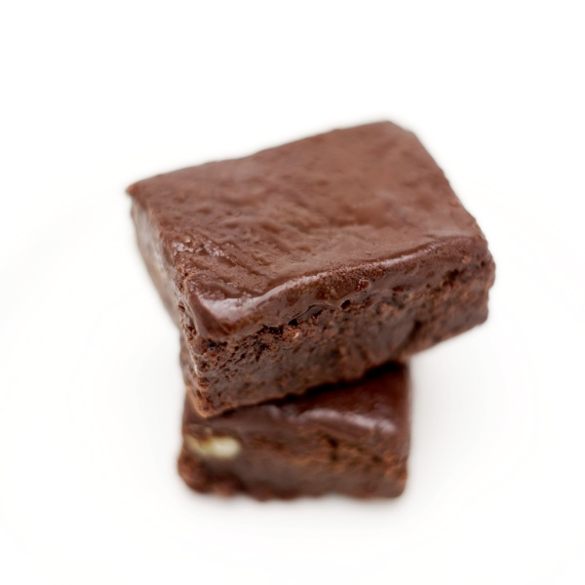
Sušenky Dellisa byly zlevněny z 9 Kč na 5,40 Kč. Kolikaprocentní sleva to byla?
Klikni na čtvereček
60%
32%
30%
40%

Slide 9
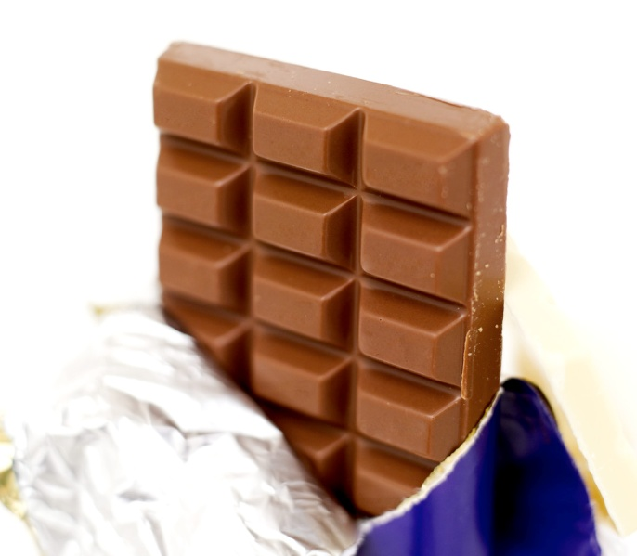
Čokoláda EXCELLENCE byla zlevněna z 60 Kč na 48 Kč. Kolikaprocentní sleva to byla?
Klikni na čtvereček
20%
80%
15%
30%

Slide 10
Relaxační lehátko bylo zlevněno z 600 Kč na 420 Kč. Kolikaprocentní sleva to byla?
Klikni na čtvereček
80%
30%
15%
70%

Slide 11
Použitá literatura:
PŮLPÁN, Zdeněk, Michal ČIHÁK a Šárka MÜLLEROVÁ. Matematika 7 pro základní školy. 1. vyd. Praha: SPN - pedagogické nakladatelství, 2008, 152 s. ISBN 978-807-2353-989.
BOUŠKOVÁ, Jitka, Milena BRZOŇOVÁ a Šárka MÜLLEROVÁ. Matematika 7 pro základní školy. 1. vyd. Praha: SPN - pedagogické nakladatelství, 2008, 63 s. ISBN 978-807-2354-122.
Obrázky www.microsoft.com

